Slide 1
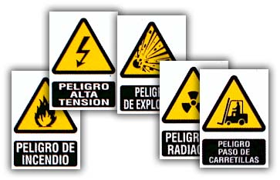
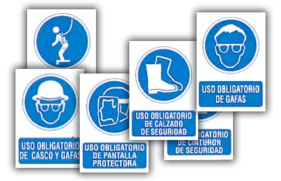
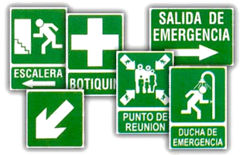

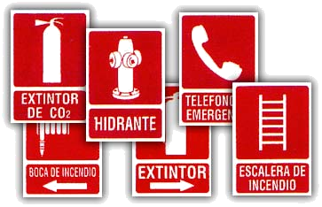
SEÑALES DE
SEGURIDAD Y SALUD
EN EL TRABAJO
www.picuino.com CC BY-SA 4.0

Slide 2
EJERCICIO 1: Hacer una tabla con la forma y los colores de cada tipo de señal.
EJERCICIO 2: Dibujar una señal de peligro, otra de obligación y otra de prohibición inventadas. Respeta la forma y los colores de cada tipo de señal.
TIPO DE SEÑAL | FORMA | COLORES
Advertencia
Obligación
Prohibición
Salvamento
Contra incendios

Slide 3

SEÑALES DE ADVERTENCIA
Avisan de un peligro o riesgo al utilizar un producto, máquina o instalación.
FORMA TRIANGULAR
COLORES: AMARILLO Y NEGRO

Slide 4

















SEÑALES DE ADVERTENCIA
Materias inflamables
Materias explosivas
Materias tóxicas
Materias corrosivas
Materias radiactivas
Cargas suspendidas
Vehículos de manutención
Riesgo eléctrico
Peligro en general
Radiaciones láser
Materias comburentes
Radiaciones no ionizantes
Campo magnético intenso
Riesgo de tropezar
Caída a distinto nivel
Riesgo biológico
Baja temperatura
Superficie con alta temperatura

Slide 5

SEÑALES DE OBLIGACIÓN
Avisan de la obligatoriedad de utilizar una medida de protección de la salud.
FORMA CIRCULAR
COLORES: AZUL Y BLANCO

Slide 6











SEÑALES DE OBLIGACIÓN
Protección obligatoria de la vista
Protección obligatoria de la cabeza
Protección obligatoria del oído
Protección obligatoria de las vías respiratorias
Protección obligatoria de los pies
Protección obligatoria de las manos
Protección obligatoria del cuerpo
Protección obligatoria de la cara
Protección obligatoria contra caídas
Paso obligatorio para peatones
Obligatorio desenchufar antes de manipular
Obligatorio leer instrucciones

Slide 7

SEÑALES DE PROHIBICIÓN
Avisan de las actividades que están prohibidas para asegurar la salud.
FORMA CIRCULAR
COLORES: ROJO Y NEGRO

Slide 8















SEÑALES DE PROHIBICIÓN
Prohibido fumar
Prohibido encender fuego
Prohibido pasar a los peatones
Prohibido apagar con agua
Agua no potable
Prohibido el paso no autorizado
Prohibido el paso a carretillas
No tocar
Prohibido poner en marcha
Prohibido con marcapasos
Prohibido almacenar
Prohibido subir personas al montacargas
Prohibido teléfonos
Prohibido comer
Prohibido pisar
Prohibido utilizar la escalera

Slide 9

SEÑALES DE SALVAMENTO
Informan de la localización de los equipos de auxilio y rutas de escape.
FORMA RECTANGULAR
COLORES: VERDE Y BLANCO

Slide 10














SEÑALES DE SALVAMENTO
Salida de socorro
Dirección que debe seguirse (complementaria a las siguientes)
Primeros auxilios
Camilla
Ducha de seguridad
Lavado de ojos
Desfibrilador automático
Teléfono de salvamento
Cuidados médicos
Salida de emergencia
Presionar para abrir
Punto de encuentro
Escalera de emergencia
Romper para salir
Girar para abrir

Slide 11

SEÑALES CONTRA INCENDIOS
Informan de la localización de los equipos contra incendios.
FORMA RECTANGULAR
COLORES: ROJO Y BLANCO

Slide 12











SEÑALES CONTRA INCENDIOS
Dirección que debe seguirse (complementaria a las siguientes)
Manguera contra incendios
Teléfono de alarma
Extintor
Escalera
Alarma manual
Equipo contra incendios

Slide 13
NORMATIVA
Real Decreto 485/1997, de 14 de abril y guía técnica complementaria
Instituto Nacional de Seguridad y Salud en el trabajo

